Slide 1
Нейронные сети в задачах информационного поиска
Векторные представления слов

Slide 2
Нейронные сети в задачах информационного поиска
Векторные представления слов (embeddings), обученные на основе нейронных сетей дают возможность снижения проблемы различия между запросом и документом
  Нейронная сеть DSSM в глобальных поисковых системах
  От векторной модели документов к векторным моделям слов и других сущностей (графов)
Задачи классификации сейчас – лучшие результаты получаются нейронными сетями
Вопросно-ответный поиск – используется преобразование вопроса и ответа в единое векторное пространство в процессе обучения нейронной сети

Slide 3
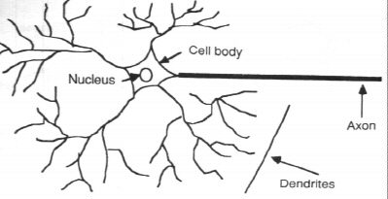
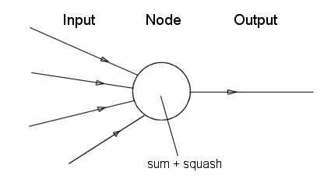
Биологические и искусственные нейроны
Персептрон, 1957
На самом деле нет никакого сходства с функционированием биологических
нейронов – нейронная сеть обучается, чтобы получить подходящую функцию

Slide 4
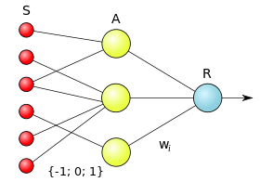
Персептрон Розенблатта (1958)
S – сенсоры, рецепторы, т.е. признаки
А (сумматор) – подсчитывает сумму сигналов (значений признаков с учетом весов) – линейная функция
R – выдает ответ, применяя пороговую функцию
f(x) =sign (Σ w_{i}x_{i} - b)

Slide 5
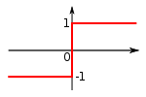
Пороговая функция персептрона
f(x) =sign (Σ w_{i}x_{i} - b)

Slide 6
Обучение персептрона (Rosenblatt 1960)
Пусть y – правильный ответ
f(x) - результат, полученный нейронной сетью
Ошибка: E=y-f(x)
Изменение весов: Wj <= Wj+αxjE
Веса корректируются в большую сторону, если результат меньше желаемого, и в меньшую сторону, если результат больше желаемого

Slide 7
Персептроны: дискуссия
Однослойный персептрон создает линейный классификатор, т.е. находит решение в случае линейной разделимости двух множеств
  Теорема о сходимости 1962: Персептрон может классифицировать любые линейно разделимые входные данные
Многослойный персептрон – может находить решение в случае нелинейной разделимости множеств
Изначально не было алгоритма для обучения многослойных персептронов
«Зима» в нейронных сетях (70-е годы)

Slide 8
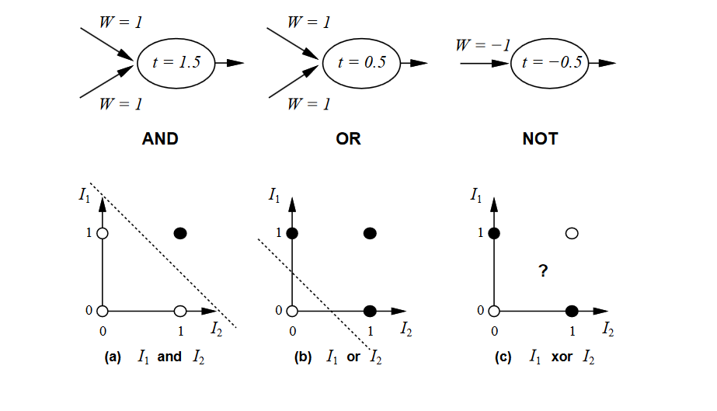
Персептрон и представление булевских функций

Slide 9
Однако наличие только линейных узлов недостаточно
Поскольку комбинация линейных функций – это также линейная функция
Поэтому узлы нейронной сети содержат еще нелинейную активационную функцию

Slide 10
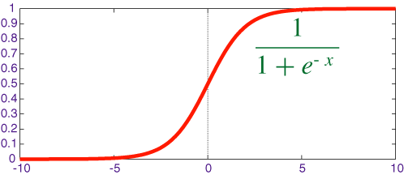
Различные функции активации: Сигмоида (Логистическая функция)
σ’(x)=σ (x) (1- σ (x))

Slide 11
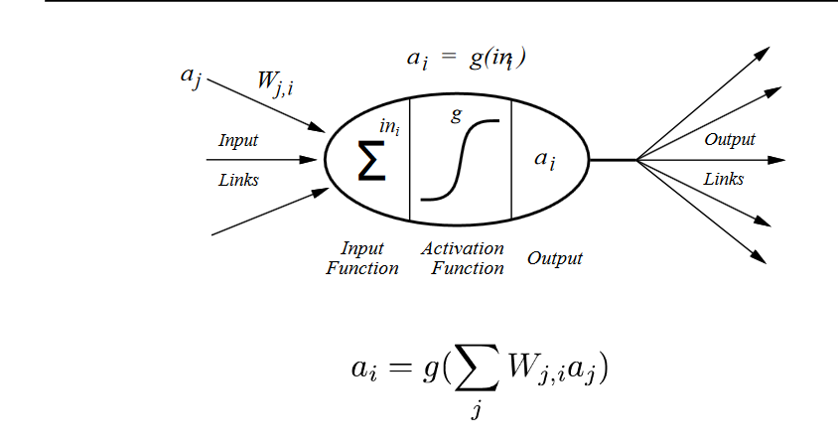
Структура искусственного нейрона

Slide 12
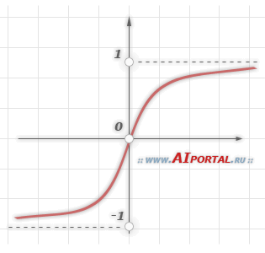

Другие функции активации – гиперболический тангенс
tanh(x)=2σ(2x)−1, где σ – это сигмоида
- центрирован в нуле
Сейчас используется во многих работах по нейронным
сетям

Slide 13
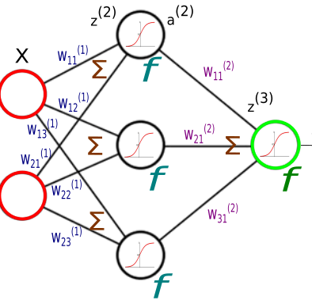
Пример маленькой современной сети
На каждом следующем слое суммируются выходные данные предыдущего
слоя с весами w.
Далее применяется нелинейная активационная функция: смысл - нужное
для задачи преобразование пространства

Slide 14
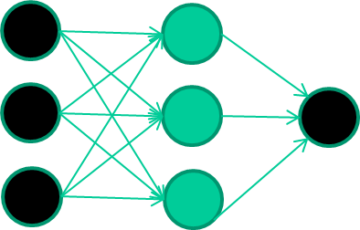
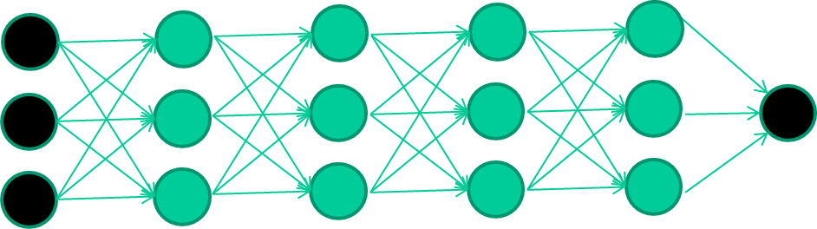
Новый интерес к нейтронным сетям в автоматической обработке текстов
Работа с многоуровневыми нейронными сетями (со скрытыми уровнями)
  Научились их эффективно обучать
deep learning (глубокое обучение)

Slide 15
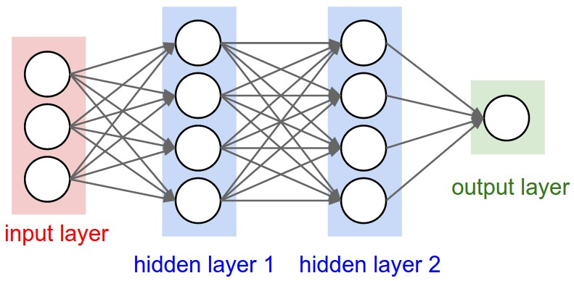
Back propagation algorithm (алгоритм обратного распространения ошибки) (1984)
0. Инициализация весов случайными значениями
1. Пока алгоритм не сошелся, выполнять шаги 2-5 для каждой пары (x, Y)
Распространение данных от входов к выходам:
2. Каждый выходной нейрон суммирует взвешенные входящие сигналы и применяет активационную функцию, вычисляя выходной сигнал
Обратное распространение ошибки:
3. Каждый выходной нейрон вычисляет ошибку, корректировки весов, и посылает ошибку нейронам в предыдущем слое.
4.Каждый скрытый нейрон суммирует входящие ошибки (от нейронов в последующем слое ) и вычисляет величину ошибки + вычисляет величину, на которую изменится вес связи
5. Изменение весов. Каждый нейрон изменяет веса своих связей

Slide 16
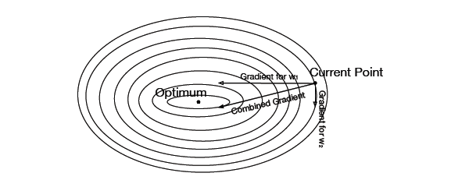
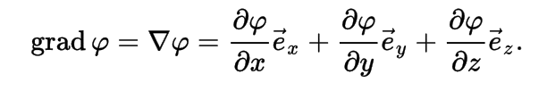
Алгоритм обратного распространения ошибки
(back propagation)
Градие́нт — вектор, своим направлением указывающий направление наибольшего возрастания некоторой величины, значение которой меняется от одной точки пространства к другой, а по величине (модулю) равный скорости роста этой величины в этом направлении.
Метод градиентного спуска
В трехмерном случае:
Функция: ошибка в зависимости от весов признаков E (w)

Slide 17
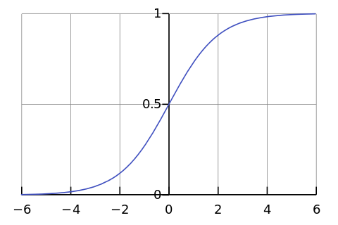

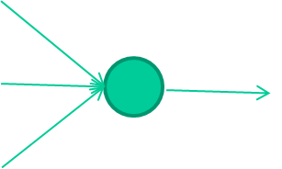
-0.06
W1
W2
f(x)
-2.5
W3
1.4
Случайная инициализация всех параметров w_{i}, b

Slide 18
-0.06
2.7
-8.6
f(x)
-2.5
0.002
x = -0.06×2.7 + 2.5×8.6 + 1.4×0.002 = 21.34
1.4
Вычисление значения пороговой функции

Slide 19
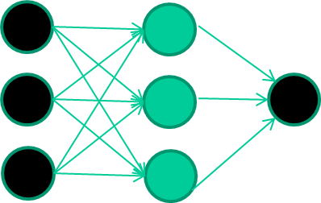
Набор примеров
Fields class
1.4 2.7 1.9 0
3.8 3.4 3.2 0
6.4 2.8 1.7 1
4.1 0.1 0.2 0
…

Slide 20
Тренируем сеть
Fields class
1.4 2.7 1.9 0
3.8 3.4 3.2 0
6.4 2.8 1.7 1
4.1 0.1 0.2 0

Slide 21
Обучающие данные
Fields class
1.4 2.7 1.9 0
3.8 3.4 3.2 0
6.4 2.8 1.7 1
4.1 0.1 0.2 0
…
Инициализируем со случайными
весами

Slide 22
Обучающие данные
Fields class
1.4 2.7 1.9 0
3.8 3.4 3.2 0
6.4 2.8 1.7 1
4.1 0.1 0.2 0
…
Даем на вход обучающий пример
1.4
2.7
1.9

Slide 23
Обучающие данные
Fields class
1.4 2.7 1.9 0
3.8 3.4 3.2 0
6.4 2.8 1.7 1
4.1 0.1 0.2 0
…
Получаем результат
1.4
2.7 0.8
1.9

Slide 24
Training data
Fields class
1.4 2.7 1.9 0
3.8 3.4 3.2 0
6.4 2.8 1.7 1
4.1 0.1 0.2 0
…
Сравниваем с целевым результатом
1.4
2.7 0.8
0
1.9 error 0.8

Slide 25


Обучающие данные
Fields class
1.4 2.7 1.9 0
3.8 3.4 3.2 0
6.4 2.8 1.7 1
4.1 0.1 0.2 0
…
Корректируем веса на основе
Полученной ошибки
1.4
2.7 0.8
0
1.9 error 0.8

Slide 26
Обучающие данные
Fields class
1.4 2.7 1.9 0
3.8 3.4 3.2 0
6.4 2.8 1.7 1
4.1 0.1 0.2 0
…
Берем следующий пример
6.4
2.8
1.7

Slide 27
Training data
Fields class
1.4 2.7 1.9 0
3.8 3.4 3.2 0
6.4 2.8 1.7 1
4.1 0.1 0.2 0
etc …
Вычисляем результат на
основе текущих весов
6.4
2.8 0.9
1.7

Slide 28
Training data
Fields class
1.4 2.7 1.9 0
3.8 3.4 3.2 0
6.4 2.8 1.7 1
4.1 0.1 0.2 0
…
Сравниваем с целевым результатом
6.4
2.8 0.9
1
1.7 error -0.1

Slide 29
Обучающие данные
Fields class
1.4 2.7 1.9 0
3.8 3.4 3.2 0
6.4 2.8 1.7 1
4.1 0.1 0.2 0
…
Настраиваем веса
6.4
2.8 0.9
1
1.7 error -0.1

Slide 30
Обучающие данные
Fields class
1.4 2.7 1.9 0
3.8 3.4 3.2 0
6.4 2.8 1.7 1
4.1 0.1 0.2 0
etc …
и т.д.
6.4
2.8 0.9
1
1.7 error -0.1
Таким образом, веса постепенно настраиваются,
и выявляется вклад каждого признака, для лучшей
классификации

Slide 31
Нахождение разделяющей поверхности…
Случайные начальные веса

Slide 32
Нахождение разделяющей поверхности …
Обучающий пример-> настройка весов

Slide 33
Нахождение разделяющей поверхности
Обучающий пример-> настройка весов

Slide 34
Нахождение разделяющей поверхности …
Обучающий пример-> настройка весов

Slide 35
Нахождение разделяющей поверхности
Обучающий пример-> настройка весов
)

Slide 36
Информационный поиск: модели bag of words
В традиционных подходах (поиск, классификация текстов) не известны никакие отношения между словами (например, семантическая близость)
  В поиске нужно расширение запроса
  В классификации – появление слов, которых не было в обучающей выборке – огромная проблема
2013 – Mikolov проект word2vec
  Применение нейронных сетей для сопоставления словам векторов небольшой размерности (100-1000)

Slide 37
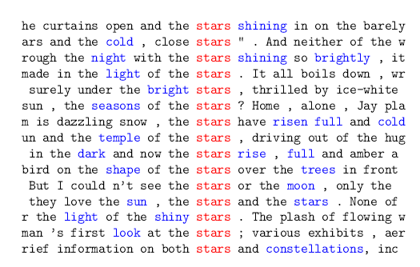
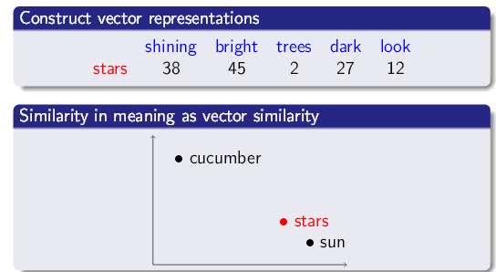
До 2013 года: дистрибутивная семантика
Но вектора большой размерности: размера словаря

Slide 38
Распределенные представления слов
(word embeddings)
Комбинирование векторной семантики с вероятностными языковыми моделями
Слово представляется как вектор низкой размерности (100-1000 измерений)
  Word embedding
Обучение происходит при решении задачи языкового моделирования, т.е. предсказания последовательностей слов
Пакеты Word2vec, glove, Fasttext
  C 2013

Slide 39
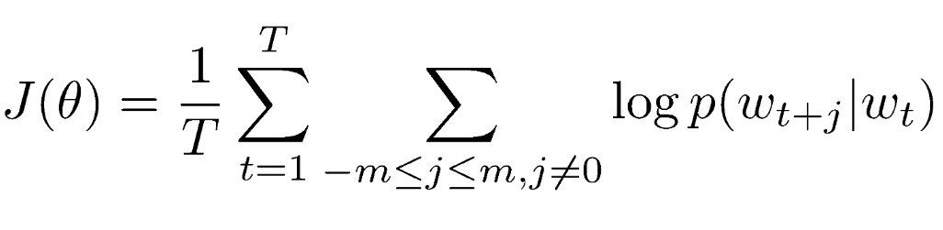
Как использовать нейронные сети для языковой модели
Обучаем нейронную сеть предсказывать соседние слова
  Ищем оптимальное представление слов в в виде векторов
Пример: максимизация следующей функции

Slide 40
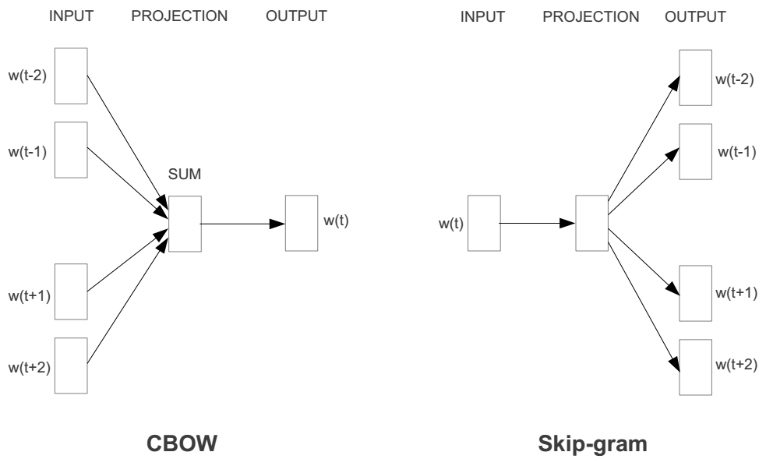
Представление значения слова – word2vec
(Mikolov et al., 2013)
2 базовые архитектуры нейронных сетей:
  Continuous Bag of Word (CBOW): использует окно контекста для предсказания слова
  Skip-gram (SG): используется слово для предсказания окружающих слов

Slide 41
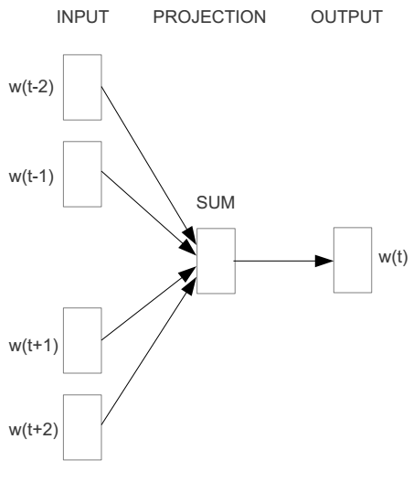
Word2vec – Continuous Bag of Word
“The cat sat on floor”
  Window size = 2
the
cat
sat
on
floor

Slide 42
Word2Vec: Continuous bag of words
Input layer
0
Index of cat in vocabulary
1
0
cat
0
Hidden layer
Output layer
0
0
0
0
0
0
…
0
0
0
one-hot
vector
0
sat
one-hot
vector
0
0
0
0
1
0
…
1
0
on
0
0
0
0
…
0

Slide 43



Word2Vec: Continuous bag of words
Нужно найти матрицы W и W’
Input layer
0
1
0
cat
0
Hidden layer
Output layer
0
0
0
0
0
0
V-dim
…
0
0
0
0
sat
0
0
0
0
1
0
N-dim
…
V-dim
1
0
on
0
0
0
0
V-dim
…
N will be the size of word vector
0

Slide 44



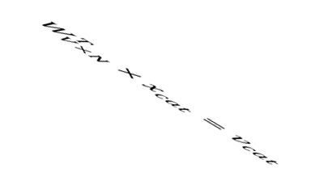

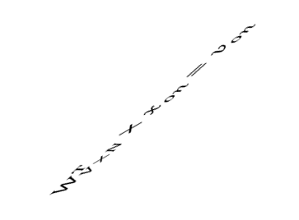
Word2Vec: Continuous bag of words
0.1 | 2.4 | 1.6 | 1.8 | 0.5 | 0.9 | … | … | … | 3.2
0.5 | 2.6 | 1.4 | 2.9 | 1.5 | 3.6 | … | … | … | 6.1
… | … | … | … | … | … | … | … | … | …
… | … | … | … | … | … | … | … | … | …
0.6 | 1.8 | 2.7 | 1.9 | 2.4 | 2.0 | … | … | … | 1.2
0
2.4
2.6
…
…
1.8
Input layer
1
0
0
0
1
0
0
0
x_{cat}
0
0
Output layer
0
0
0
…
0
0
0
0
0
V-dim
…
0
0
0
+
0
sat
0
0
0
0
1
0
…
V-dim
1
Hidden layer
0
x_{on}
0
0
N-dim
0
0
V-dim
…
0

Slide 45






Word2Vec: Continuous bag of words
Input layer
0
1
0
cat
0
Hidden layer
Output layer
0
0
0
0
0
0
V-dim
…
0
0
0
0
0
0
0
0
1
0
…
1
N-dim
0
on
0
0
0
V-dim
0
V-dim
…
N will be the size of word vector
0

Slide 46
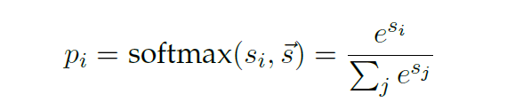
Нейронная языковая модель:
Вход – one-hot vector – вектор всех нулей и одной 1 в позиции текущего слова
Projection – layer – выделяет из матрицы вектор, соотв. данному слову (h)
Выходной уровень получается линейной комбинацией:
S=Wh
Результат выходного уровня вероятность появления слова, так называемый softmax
Word2vec - это однослойный персептрон с логистической функцией активации (обобщение для многомерного случая)

Slide 47
Softmax
Примеры: сеть предсказала значения
[1,2,3,4,1,2,3] -> softmax [0.024, 0.064, 0.175, 0.475, 0.024, 0.064, 0.175]
Softmax повышает максимальную величину и «прижимает» меньшие величины
Но:
[0.1, 0.2, 0.3, 0.4, 0.1, 0.2, 0.3] -> softmax [0.125, 0.138, 0.153, 0.169, 0.125, 0.138, 0.153]

Slide 48

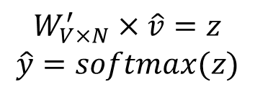

Word2Vec: Continuous bag of words
Input layer
0
1
0
cat
0
Hidden layer
Output layer
0
0
0
0
0.01
0.02
0.00
0.02
0.01
0.02
0.01
0.7
…
0.00
0
0
V-dim
…
0
0
0
0
0
0
0
0
1
0
…
1
N-dim
0
on
0
0
0
V-dim
0
V-dim
…
N will be the size of word vector
0

Slide 49




Word2Vec: Continuous bag of words
0.1 | 2.4 | 1.6 | 1.8 | 0.5 | 0.9 | … | … | … | 3.2
0.5 | 2.6 | 1.4 | 2.9 | 1.5 | 3.6 | … | … | … | 6.1
… | … | … | … | … | … | … | … | … | …
… | … | … | … | … | … | … | … | … | …
0.6 | 1.8 | 2.7 | 1.9 | 2.4 | 2.0 | … | … | … | 1.2
Contain word’s vectors
Input layer
0
1
0
x_{cat}
0
Output layer
0
0
0
0
0
0
V-dim
…
0
0
0
0
sat
0
0
0
0
1
0
…
V-dim
1
Hidden layer
0
x_{on}
0
0
N-dim
0
0
V-dim
…
0
И W, и W’ можно рассматривать как представления слов. Или усреднять их (Glove).
Notes:
W contains input word vectors.
W’ contains output word vectors.
We can consider either W or W’ as the word’s representation. Or even take the average.

Slide 50
Вектора word2vec
Для каждого слова порождаются два вектора
  Вектор слова как целевого
  Вектор слова как контекст
  Это разные вектор
  Фактически мы хотим, чтобы вектор целевого слова был похож на вектора слов в контексте.

Slide 51
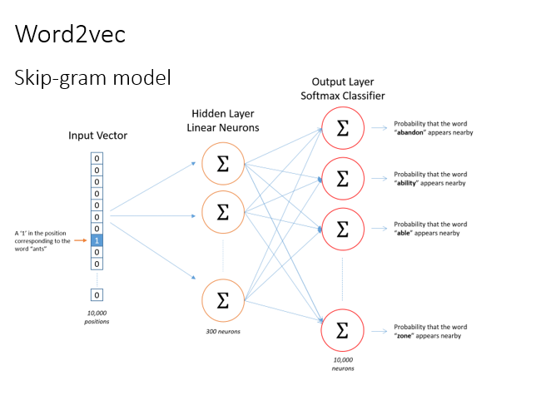

Slide 52
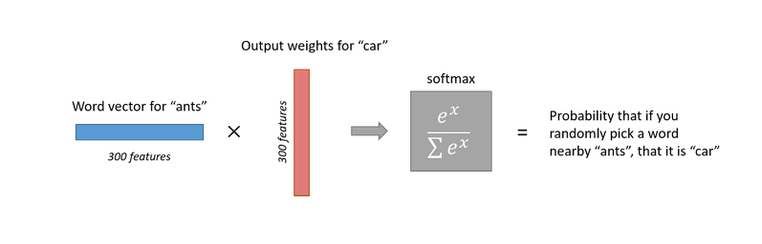
Предсказание слова car около слова ants

Slide 53
Большие матрицы, долгая обработка
Подходы
  Subsampling frequent words
    Для the – слишком много контекстов,
    The – мало что говорит о соседних словах
    Решение
      Слова выкидываются из текста с вероятностью пропорциональной их частоте
  Negative sampling (негативное сэмплирование)

Slide 54
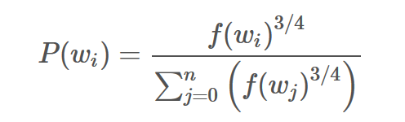
Негативное сэмплирование
Обучение по каждому примеру требует пересчета весов для всех слов в выходном слове
Идея: выбрать некоторое количество (например, 5) негативных слов (т.е. тех которых нет в контексте) и только для них перестроить веса (и также веса пересчитываются для положительных слов)
Негативные слова выбираются с вероятностью, связанной с их частотой. В реализации word2vec – это выглядит так:

Slide 55
Реализации word2vec
Исходный код:
  https://github.com/tmikolov/word2vec
Gensim
  https://radimrehurek.com/gensim/models/word2vec.html
Есть реализации в пакетах нейронных сетей (Torch, TensorFlow, Theano)
Есть уже насчитанные модели
  Для русского языка (rusvectores.ru)

Slide 56
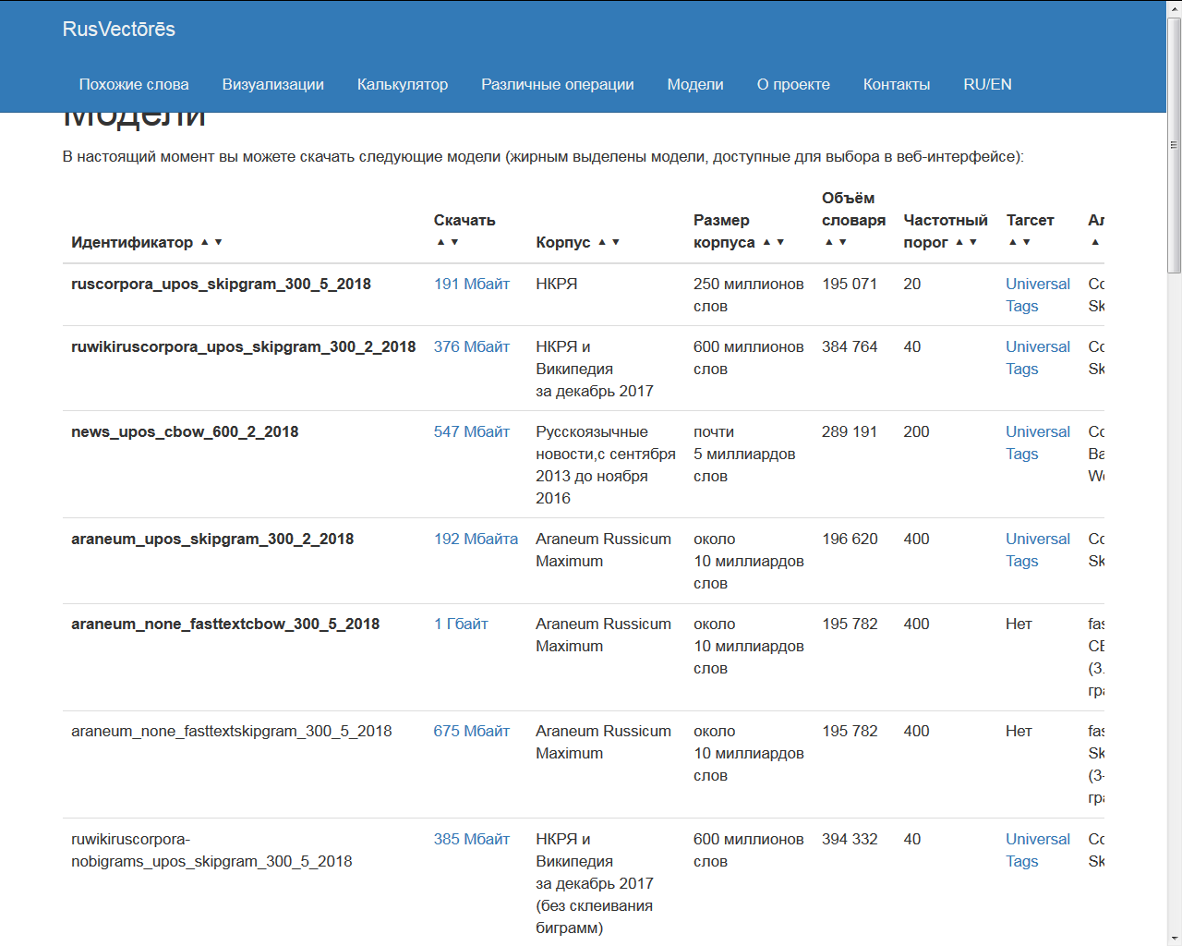

Slide 57
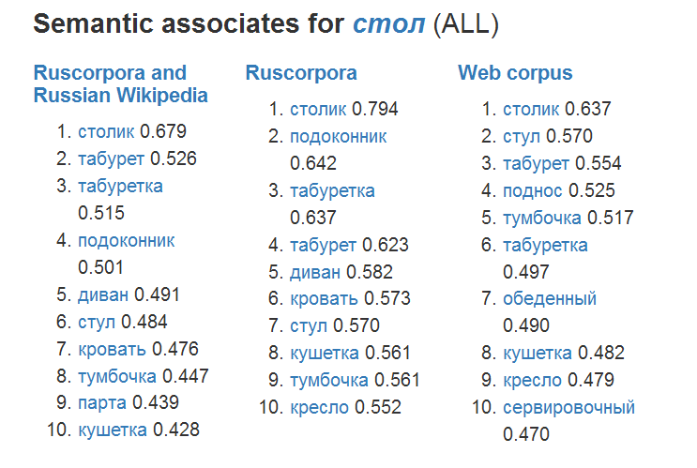
Сайт rusvectores.ru: сходство векторов слов

Slide 58
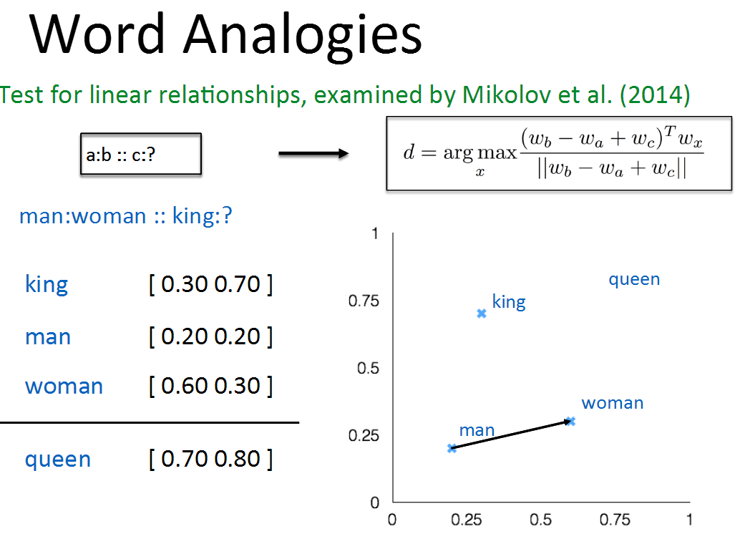

Slide 59
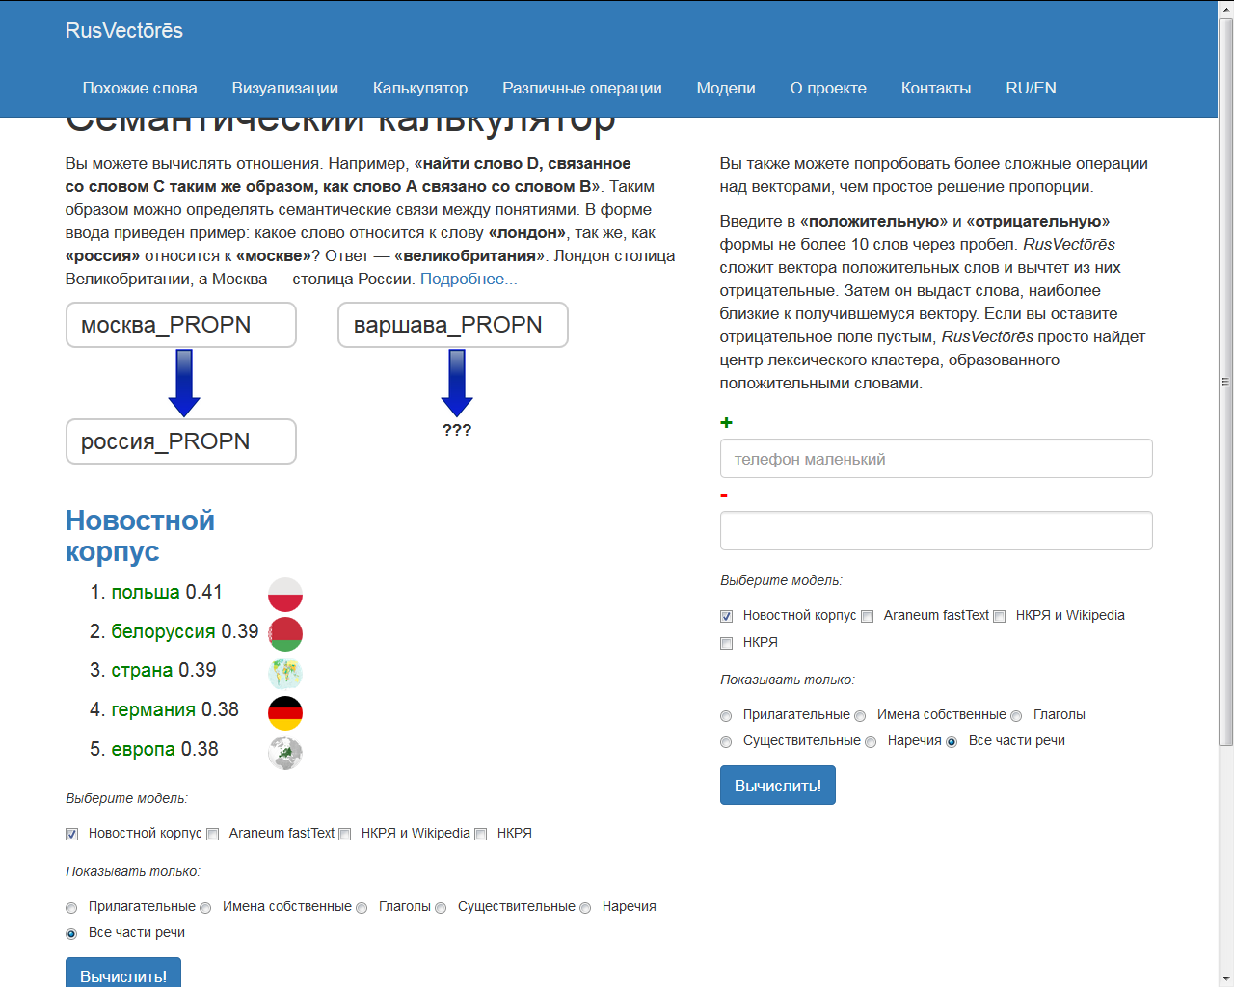

Slide 60
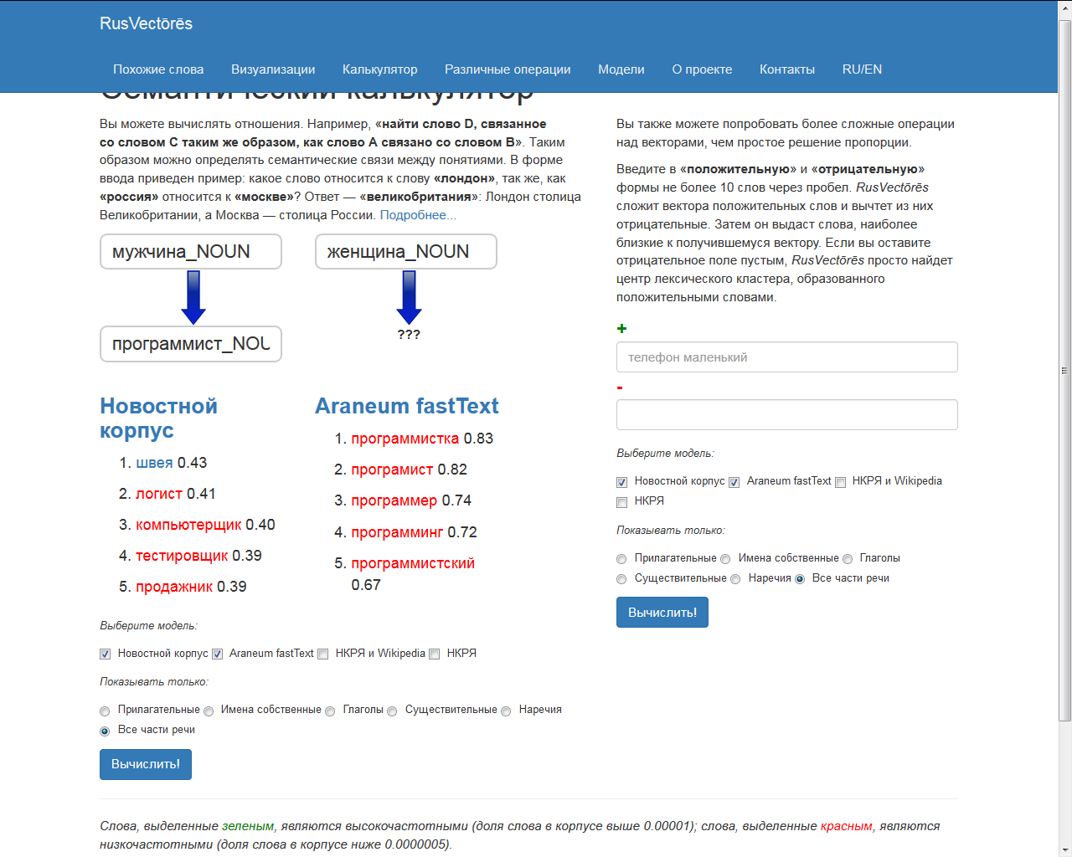
Сексизм нейронных языковых моделей

Slide 61
Расширение запроса:
Relevance-based Word Embeddings
(Zamani, Croft, 2017)
Появление векторных представлений слов (word2vec) привело к использованию их для расширения запроса в информационном поиске
Однако цель обучения таких представлений слов направлена на сходство слов в небольшом контексте, что не соответствует целям информационного поиска
Нужно создать специализированные модели для обучения векторных представлений слов для целей расширения запроса

Slide 62
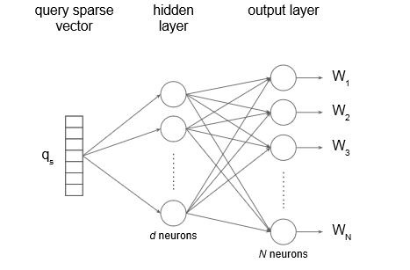
Архитектура сети

Slide 63


Архитектура сети
Вход – запрос в виде обычного (sparse) вектора длины N, где N – размер словаря,т.е. стоят 1 в местах соотв. слов
Скрытый слой преобразует исходный вектор в dense вектор, т.е. вектор низкой размерности
Выходной слой сети должен предсказывать слова релевантные запросу

Slide 64
Обучение
Миллион разных запросов из AOL лога запросов (2006)
Рассматривалось 10 первых документов выдачи
Т.е задача нейронной сети была предсказывать распределение слов в этих первых документах

Slide 65
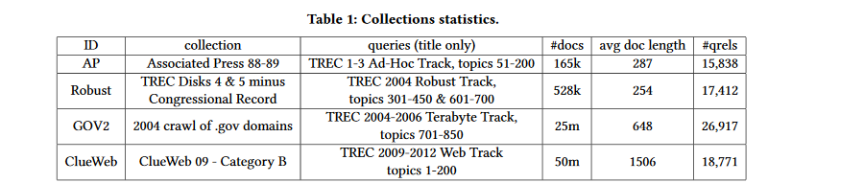

Slide 66
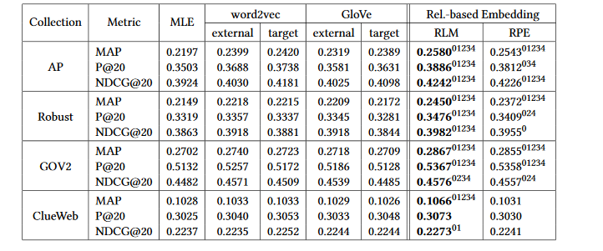
Результаты

Slide 67
Подход FastText
В качестве векторного представления для слова берется среднее из представлений входящих в него n-грамм
  то есть слово «ребенок» - это некоторая усредненная сумма векторов «ре», «еб», «бе», «ен» и т.д. (пример для биграмм)
Плюсы подхода:
  Символьные n-граммы встречаются чаще, чем слова целиком.
  Учтем похожесть контекстов слов с одинаковыми аффиксами.
    n-граммы из аффиксов «выловят» семантику и синтаксис,
    n-граммы из корней – лексику.

Slide 68
Задание. Синонимайзинг
Насколько близости по векторным представлениям слов могут быть использованы для синонимической замены.
Выбрать какой-нибудь корпус в интерфейсе
    https://rusvectores.org/ru/associates/
Синонимайзинг
  Взять по абзацу 3 новостей и попробовать позаменять существительные на наиболее похожие. Собственные имена оставляем как есть. Прислать описание процедуры и результат
  Вывод, насколько подходит для задачи синонимайзинга
  Например,
    Китайский шпион-перебежчик раскрыл детали о проводимых Пекином операциях
    С заменами
    Китайский диверсант-дезертир раскрыл подробности о проводимых Пекином операциях

